Slide 1
Projet de Base de Données avancées
Charlier
Cherpentier Antoine
Gras Johan
Villelégier Xavier

Slide 2
Plan
Développement
Structure de la base de donnée
Table de statistiques
Fonctions et procédures stockées
Application Java
Conclusion

Slide 3
Structure de la base de donnée
Conception de la base de donnée
Utilisation des objets
Insertion des données

Slide 4
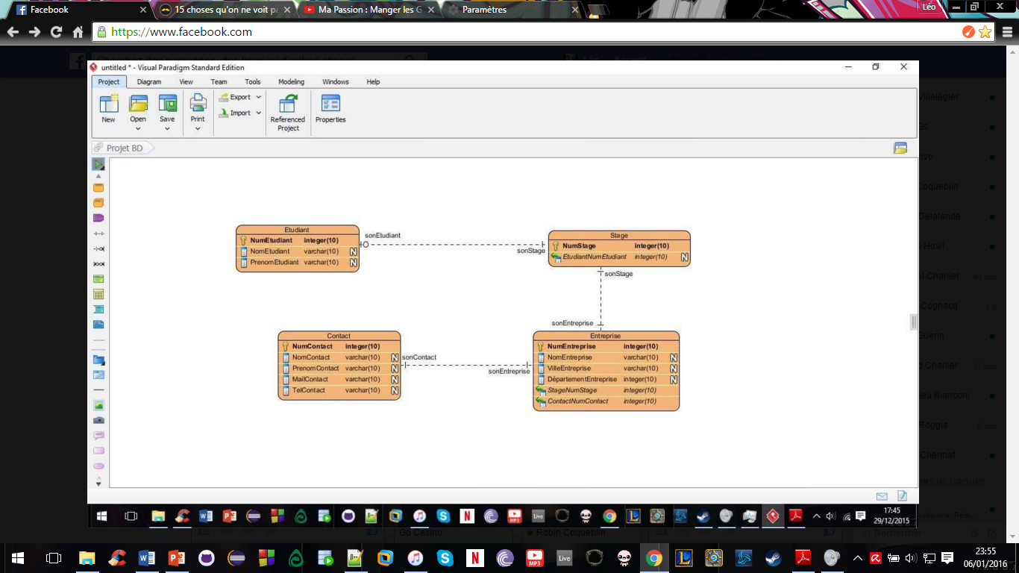
Conception de la Base de Données

Slide 5
Utilisation des objets
On utilisera ici des objets en SQL pour faciliter la création des tables, l’insertion et apporter un logique à la base de données.
Objets utilisés pour représenter : une personne, une adresse, un contact, un étudiant, une entreprise et un stage.
Les tables seront donc des tables d’objets.

Slide 6
Insertion des données
On commence par insérer les étudiants ou les contacts dans l’entreprise car ils ne dépendent d’aucune autres tables.
On peut ensuite insérer les entreprises qui ont besoin d’un contact.
Enfin on peut insérer les stages qui dépendent d’un étudiant et d’une entreprise.

Slide 7
Table de statistique
Conception de la table
Triggers
Amélioration possible

Slide 8
Conception de la table
Annee | NbSansStage | NbStage
2016 | 2 | 3
Mise à jour par trois triggers
5 étudiants insérés
3 des 5 étudiants ont un stage

Slide 9
Triggers
Trigger attaché à la table Etudiant (INSERT)

Slide 10
Triggers
Trigger attaché à la table Stage (INSERT)

Slide 11
Triggers
Trigger attaché à la table Stage (DELETE)

Slide 12
Amélioration possible
id | date | NomEntrprise | Departement | Ville
1 | 2/01/2016
2 | 2/01/2016
3 | 2/01/2016
1 | 3/01/2016 | Thales | 91 | Massy
2 | 3/01/2016 | AirFrance | 75 | Paris
3 | 4/01/2016 | Thales | 91 | Limours
Table de faits

Slide 13
Amélioration possible
Annee | Date | NomEntreprise | Departement | Ville | NbSansStage | NbStage
2016 | 2/01/2016 |  |  |  | 3 | 0
2016 | 3/01/2016 | Thales | 91 | Massy | 0 | 1
2016 | 3/01/2016 | AirFrance | 75 | Paris | 0 | 1
2016 | 4/01/2016 | Thales | 91 | Limours | 0 | 1
Table d’agrégats

Slide 14
Procédures et fonctions stockées

Slide 15
Procédures et fonctions
FUNCTION fonctionVilleTotal(vil in VARCHAR, val in FLOAT)
Retourne : Nombre total de stage dans une ville les val dernières années
Test réalisés : prise en charge des années scolaires
FUNCTION fonctionVilleMoyen(vil in VARCHAR, val in FLOAT)
Retourne : Nombre moyen de stage dans une ville les val dernières années
Fonctionnement : utilise fonctionVilleTotal et division par le nombres d’années
Fonctionnement identique pour les départements

Slide 16
Procédures et fonctions
FUNCTION getNbEntreprise()
Retourne : Nombre total d’entreprises dans la base de donnée
Fonctionnement: requête SQL simple
FUNCTION fonctionAVGStage(val in NUMBER)
Retourne : Nombre moyen de stagiaires par entreprise et par année durant les val dernières années
Fonctionnement : getNbEntrerpise() et fais le traitement par années scolaires

Slide 17
Procédures et fonctions
FUNCTION nbEtuSansStage(annee INTEGER, dat DATE)
Retourne : Nombre totales d’étudiants sans stage pour une promo et une date donnée
Fonctionnement: Utilisation d’une requête imbriquée
Requète qui récupère la liste entreprise/contact qui ont eu au moins un stage les n dernières années
Fonctionnement : utilisation par une preparestatement en java

Slide 18
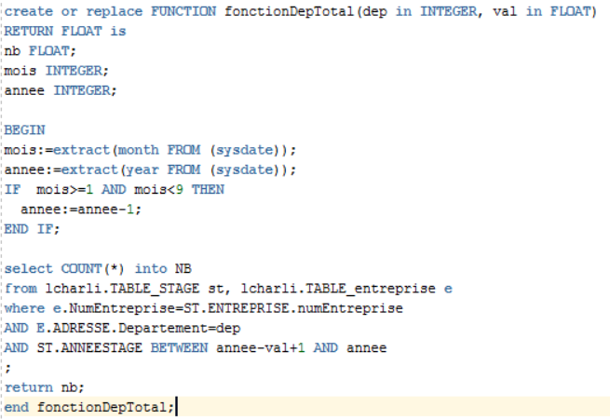
Procédures et fonctions

Slide 19
Application Java
Caractéristiques
Organisation des classes
Interface graphique
Fonctionnalitées et démonstration

Slide 20
Caractéristiques
Aucun traitement côté JDBC
N’utilise que des procédures et fonctions stockées
Possède une interface graphique
Respecte le modèle MVC
Classes organisées en package
Javadoc

Slide 21
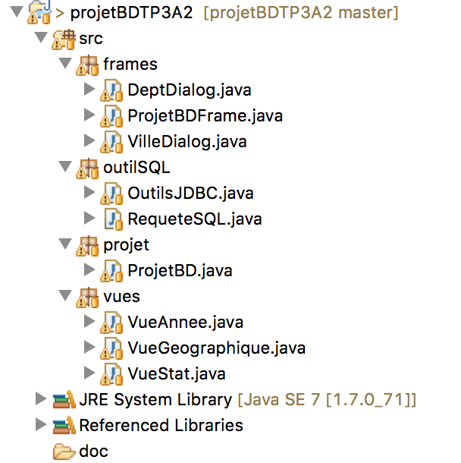
Organisation des classes
RequeteSQL : Classe formée d’attributs static contenant les requêtes préparées
ProjetBD : Main
OutilsJDBC : Classe pour se connecter à la base de donnée

Slide 22
Interface graphique
3 vues principales :
1ère : Statistiques globales par rapport à toutes les entreprises ou aux étudiants
2ème : Statistiques détaillés sur les entreprises
3ème : Statistiques détaillés sur les lieux de stage

Slide 23
Fonctionnalitées et démonstration
Toutes les fonctionnalités offertes par les procédures et fonctions stockées
Démonstration

Slide 24
Conclusion

Slide 25
Merci de votre attention

